Slide 1


Государственное казенное общеобразовательное учреждение
«Специальная (коррекционная)общеобразовательная школа-интернат №27»
ПРАВИЛА ОБЩЕНИЯ
Подготовила
воспитатель
Данилова Л.В.

Slide 2

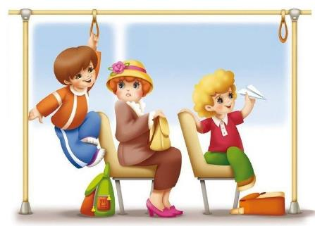
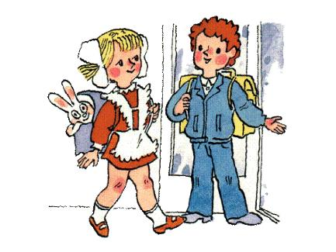
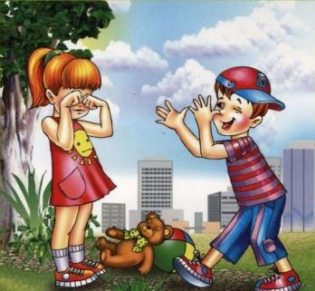
1
2
3
4

Slide 3

Поговорим?
О чём?
О разном и о прочем.
-О том, что хорошо
И хорошо не очень.
Чего-то знаешь ты,
А что-то мне известно.
-Поговорим?
Поговорим.
Вдруг будет интересно.

Slide 4
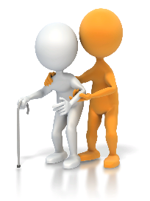
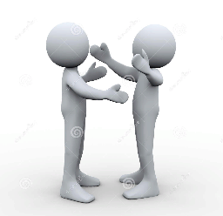
Правила общения со сверстниками и взрослыми
Общение, разговор – это обмен информацией между людьми

Slide 5


Виды общения
Старшие
Сверстники
Общаться можно более эмоционально, говорить просто.
Обращаться на «вы».
Обращаться на «ты».
Говорить уважительно.
Общаться нужно спокойно, говорить сдержанно.
Общаться на равных.
Использовать только вежливые слова.

Slide 6


Распредели слова по столбикам
Привет, здравствуйте, вы, ты, всего хорошего, пока.
Общение со взрослыми
________________
________________
________________
Общение со сверстниками
_________________
_________________
_________________

Slide 7

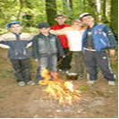
Посмотрите на картинки и скажи
какой это вид общения

Slide 8
Подумай, с кем Ваня ведёт разговор?
Привет! Давно не виделись!
Как у тебя дела?
Привет! У меня всё ОК! Ты как?
И у меня всё хорошо.
Давай сегодня вечером пойдём на улицу в футбол погоняем?
Давай.
Пока!
Пока!

Slide 9
Подумай, с кем Ваня ведёт разговор?
Здравствуйте!
Здравствуйте!
Александра Николаевна, скажите пожалуйста, во сколько завтра будет кружок по рисованию?
Кружок по рисованию завтра будет в 4 часа.
Большое спасибо! До свидания!
До свидания!

Slide 10

Благодарю вас, ребята, за общение!

